Slide 1
CHỦ ĐỀ 11.3: DẦU MỎ VÀ CHẾ BIẾN DẦU MỎ
Bài 17
CHẾ BIẾN DẦU MỎ
I
CÁC GIAI ĐOẠN CHẾ BIẾN DẦU MỎ
II
CÁC SẢN PHẨM CỦA QUÁ TRÌNH CHẾ BIẾN DẦU MỎ
III
CHỈ SỐ OCTANE CỦA XĂNG

Slide 2



Thảo luận cặp đôi
Khí gas, xăng, dầu hoả, sáp (dùng làm đèn cầy) là những sản phẩm thu được từ dầu mỏ. Các chất này được tạo ra từ dầu mỏ như thế nào?
Tìm thêm các sản phẩm thu được từ dầu mỏ khác gặp trong đời sống hàng ngày.

Slide 3
I. Các giai đoạn chế biến dầu mỏ
Câu hỏi
Nhiệm vụ cơ bản của quá trình lọc dầu là gì?
Quá trình lọc dầu gồm các công đoạn cơ bản nào?

Slide 4
I. Các giai đoạn chế biến dầu mỏ
- Nhiệm vụ cơ bản của quá trình lọc dầu là phân tách và chế biến dầu thô (dầu vừa khai thác từ giếng dầu) thành các hợp chất hydrocarbon hữu ích.
- Quá trình lọc dầu gồm các công đoạn cơ bản sau: tiền xử lí, chưng cất, cracking và reforming.
tiền xử lí
chưng cất
cracking
reforming
Quá trình lọc dầu

Slide 5

I. Các giai đoạn chế biến dầu mỏ
Nhóm 1:
Mục đích của quá trình tiền xử lí và chưng cất phân đoạn?
Nhóm 2:
Cho biết khi nào thì thực hiện các quá trình cracking và refoming, nhằm mục đích gì?
Lớp chia thành 4 nhóm và thảo luận, trả lời vào bảng phụ, mỗi nhóm có 5 phút để thực hiện.
Nhóm 3:
Cho ví dụ về quá trình cracking và refoming.
Nhóm 2:
Có mấy loại cracking? Ưu điểm của cracking xúc
tác so với cracking nhiệt?

Slide 6
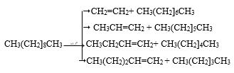
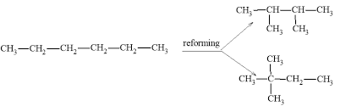
I. Các giai đoạn chế biến dầu mỏ
Khi alkane mạch dài, ít hữu ích cần chuyển thành các hydrocarbon mạch ngắn, hữu ích hơn đồng thời sắp xếp lại mạch để làm tăng hydrocarbon mạch nhánh, làm tăng chỉ số octane của xăng hoặc tạo ra các hợp chất thơm BTX.
Nhóm 2:
cho biết khi nào thì thực hiện các quá trình cracking và refoming, nhằm mục đích gì?
Quá trình tiền xử lí sử dụng các phương pháp như hoà tan, chiết,... nhằm loại bỏ muối, nước, các hợp chất chứa sulfur và các thành phần không mong muốn khác có trong dầu thô.
Nhờ có tháp chưng cất, các hydrocarbon có trong dầu thô được tách ra ở các phân đoạn khác nhau (LPG, xăng, dầu, dầu cặn,...) dựa trên nhiệt độ sôi của chúng.
Nhóm 1:
Mục đích của quá trình tiền xử lí và chưng cất phân đoạn?
Tóm lại, Cracking làm tăng khối lượng xăng, còn reforming làm tăng chất lượng xăng.
Nhóm 3:
Cho ví dụ về quá trình cracking và refoming.
Nhóm 4:
Có mấy loại cracking? Uu điểm của cracking xúc
tác so với cracking nhiệt?
Cracking bao gồm cracking nhiệt và cracking xúc tác.
So với cracking nhiệt, cracking xúc tác có những ưu điểm sau: Tiết kiệm năng lương, giảm chi phí đầu tư thiết bị, tạo ra nhiều xăng hơn và chất lượng tốt hơn.
Ví dụ về quá trình cracking
Ví dụ về quá trình refoming

Slide 7
II. Các sản phẩm của chế biến dầu mỏ
Câu hỏi
Hãy kể tên các sản phẩm chính của quá trình chế biến dầu mỏ.

Slide 8
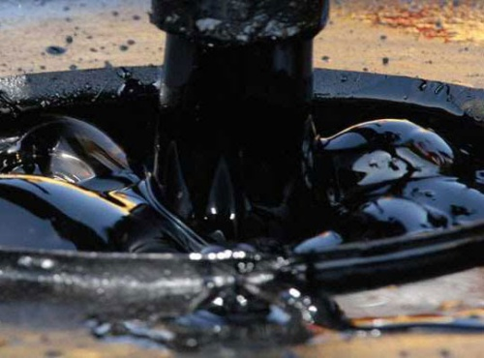
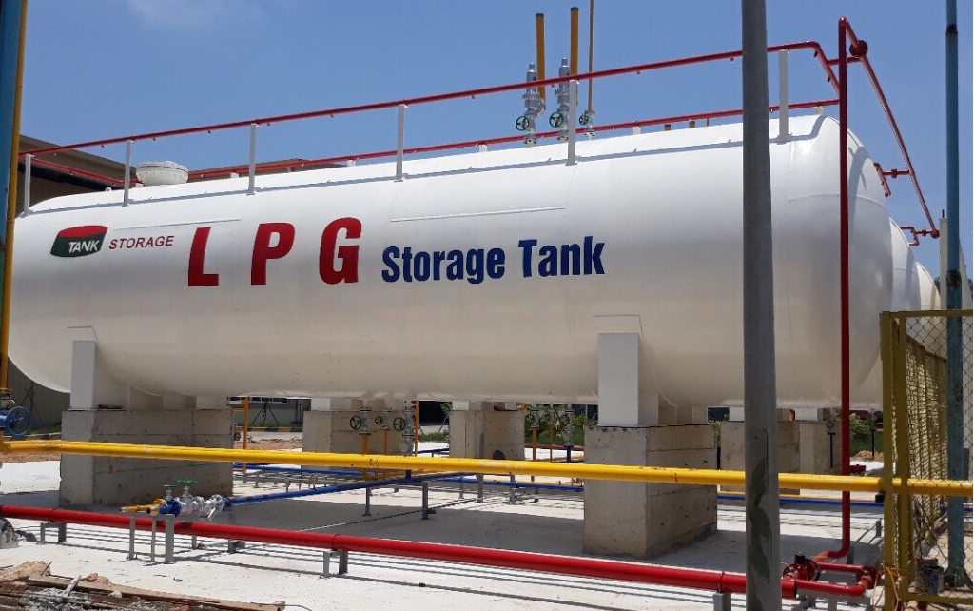
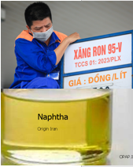


II. Các sản phẩm của chế biến dầu mỏ
Dầu cặn
Khí hoá lỏng hay LPG
Các sản phẩm của chế biến dầu mỏ
Dầu diesel và dầu đốt
Xăng (gasoline) và naphtha
Xăng máy bay và dầu hoả

Slide 9
III. Chỉ số octane của xăng
Câu 1:
Chỉ số octane của xăng là gì?
Câu 2:
Nêu ý nghĩa chỉ số octane của xăng.
Lớp chia thành 4 nhóm và thảo luận, trả lời hết 4 vào bảng phụ, mỗi nhóm có 10 phút để thực hiện.
Câu 3:
Làm cách nào để tăng chỉ số octane của xăng?
Câu 4: Làm thế nào để sử dụng nhiên liệu an toàn, hiệu quả, gắn với việc bảo vệ môi trường?

Slide 10
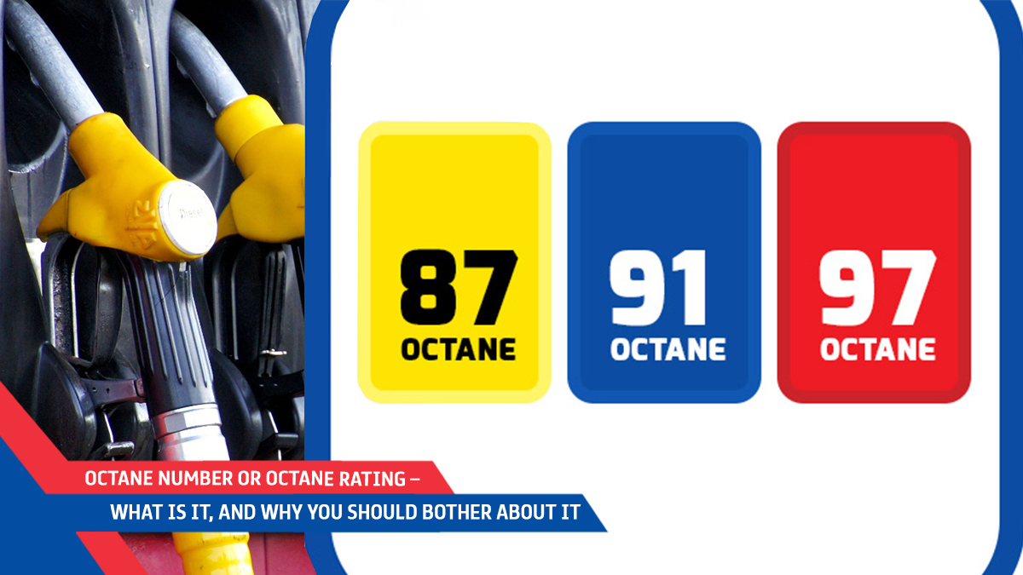
III. Chỉ số octane của xăng
Câu 1:
Chỉ số octane của xăng là gì?
Chỉ số octane của xăng thể hiện mức độ chịu nén của hỗn hợp xăng và không khí trong động cơ.

Slide 11
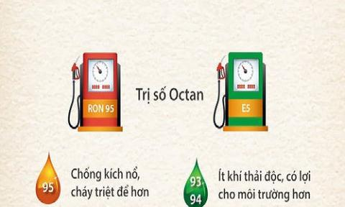
III. Chỉ số octane của xăng
Câu 2:
Nêu ý nghĩa chỉ số octane của xăng.
Chỉ số octane càng cao thì xăng đưa vào động cơ càng chịu nén tốt và càng cháy triệt để.
Vì thế, sử dụng xăng có chỉ số octane cao là một trong các biện pháp làm giảm lượng khí thải độc hại, góp phần bảo vệ môi trường.

Slide 12
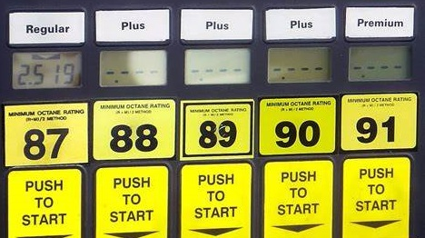
III. Chỉ số octane của xăng
Câu 3:
Làm cách nào để tăng chỉ số octane của xăng?
Có thể tăng chỉ số octane bằng cách tăng hàm lượng các hydrocarbon mạch nhánh trong sản phẩm lọc dầu.

Slide 13
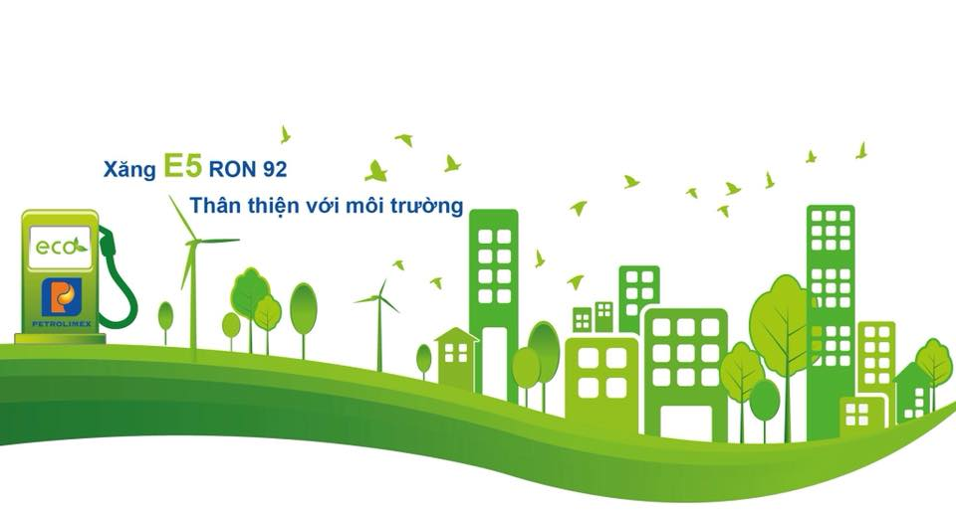

III. Chỉ số octane của xăng
Câu 4: Làm thế nào để sử dụng nhiên liệu an toàn, hiệu quả, gắn với việc bảo vệ môi trường?
Để sử dụng nhiên liệu an toàn, hiệu quả, gắn với việc bảo vệ môi trường, người ta không ngừng cải tiến nhằm nâng cao chất lượng động cơ và chỉ số octane của xăng

Slide 14
BÀI TẬP
Câu 1
$$\text{Ph}\text{â}\text{n}\text{ đ}\text{o}\text{ạ}\text{n} \text{d}\text{ầ}\text{u} \text{m}\text{ỏ }\text{l}\text{à }\text{g}\text{ì? }\text{K}\text{ể }\text{t}\text{ê}\text{n} \text{m}\text{ộ}\text{t} \text{s}\text{ố }\text{ph}\text{â}\text{n}\text{ đ}\text{o}\text{ạ}\text{n} \text{ch}\text{ủ }\text{y}\text{ế}\text{u} \text{trong} \text{qu}\text{á }\text{tr}\text{ì}\text{nh} \text{l}\text{ọ}\text{c} \text{d}\text{ầ}\text{u} \text{v}\text{à ứ}\text{ng} \text{d}\text{ụ}\text{ng} \text{c}\text{ủ}\text{a} \text{m}\text{ỗ}\text{i} \text{ph}\text{â}\text{n}\text{ đ}\text{o}\text{ạ}\text{n} \text{n}\text{à}\text{y}\text{.}$$
Lời giải
Phân đoạn dầu mỏ là quá trình phân tách các hydrocarbon trong dầu thô ra thành các phân đoạn khác nhau (ứng với các nhiệt độ sôi khác nhau).
Một số phân đoạn chủ yếu trong quá trình lọc dầu và ứng dụng của mỗi phân đoạn:
Phân đoạn | Ứng dụng
Khí hóa lỏng (LGP) | LPG được sử dụng chủ yếu làm nhiên liệu nhưng cũng được dùng làm nguyên liệu trong công nghiệp hoá dầu.
Xăng (gasoline) và naphtha | Xăng, dầu được sử dụng làm nhiên liệu cho động cơ. Naphtha được sử dụng chủ yếu làm nguyên liệu cho hoá dầu.
Xăng phản lực và dầu hỏa (kerosene) | Xăng phản lực sử dụng làm xăng máy bay. Dầu hoả được sử dụng làm nhiên liệu đa dụng trong đời sống.
Dầu diesel và dầu đốt | Dầu diesel được sử dụng phổ biến trong lĩnh vực giao thông vận tải (chạy động cơ diesel). Dầu đốt được dùng để đốt trong nồi hơi hoặc lò sưởi.
Dầu cặn | Dầu cặn được sử dụng trong các nhà máy điện, động cơ tàu thuỷ và cũng là nguyên liệu cho hoá dầu.

Slide 15
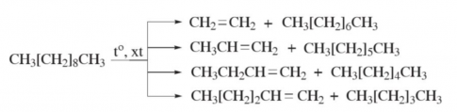
BÀI TẬP
Câu 2
$$\text{Ng}\text{ườ}\text{i} \text{ta} \text{s}\text{ử }\text{d}\text{ụ}\text{ng} \text{gi}\text{ả}\text{i} \text{ph}\text{á}\text{p} \text{n}\text{à}\text{o}\text{ để }\text{t}\text{ă}\text{ng} \text{h}\text{à}\text{m} \text{l}\text{ượ}\text{ng} \text{c}\text{á}\text{c} \text{hydrocarbon} \text{m}\text{ạ}\text{ch} \text{ng}\text{ắ}\text{n}\text{ (}\text{x}\text{ă}\text{ng}\text{) }\text{trong} \text{s}\text{ả}\text{n} \text{ph}\text{ẩ}\text{m} \text{ch}\text{ư}\text{ng} \text{c}\text{ấ}\text{t} \text{d}\text{ầ}\text{u} \text{m}\text{ỏ }\text{so} \text{v}\text{ớ}\text{i} \text{th}\text{à}\text{nh} \text{ph}\text{ầ}\text{n} \text{c}\text{á}\text{c} \text{ch}\text{ấ}\text{t} \text{n}\text{à}\text{y} \text{c}\text{ó }\text{trong} \text{d}\text{ầ}\text{u} \text{th}\text{ô }\text{ban}\text{ đầ}\text{u}\text{? }\text{Vi}\text{ế}\text{t} \text{c}\text{ô}\text{ng} \text{th}\text{ứ}\text{c} \text{ph}\text{â}\text{n} \text{t}\text{ử }\text{c}\text{ủ}\text{a} \text{m}\text{ộ}\text{t} \text{s}\text{ố }\text{s}\text{ả}\text{n} \text{ph}\text{ẩ}\text{m} \text{t}\text{ạ}\text{o} \text{th}\text{à}\text{nh} \text{khi} \text{decane}\text{ (}\text{C}\text{10}\text{H}\text{22}\text{) đượ}\text{c} \text{x}\text{ử }\text{l}\text{í }\text{theo} \text{ph}\text{ươ}\text{ng} \text{ph}\text{á}\text{p} \text{n}\text{à}\text{y}\text{.}$$
Lời giải
Sử dụng phương pháp cracking để tăng hàm lượng các hydrocarbon mạch ngắn (xăng) bằng cách phá vỡ các phân tử alkane mạch dài thành các hydrocarbon (alkane, alkene) mạch ngắn hơn.
Cracking decane (C₁₀H₂₂):

Slide 16
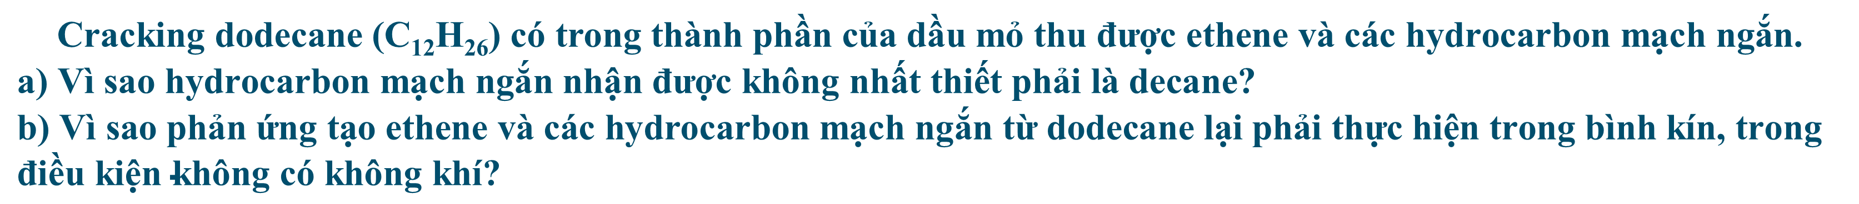
BÀI TẬP
Câu 3
$$\text{Cracking} \text{dodecane}\text{ (}\text{C}\text{12}\text{H}\text{26}\text{) }\text{c}\text{ó }\text{trong} \text{th}\text{à}\text{nh} \text{ph}\text{ầ}\text{n} \text{c}\text{ủ}\text{a} \text{d}\text{ầ}\text{u} \text{m}\text{ỏ }\text{thu}\text{ đượ}\text{c} \text{ethene} \text{v}\text{à }\text{c}\text{á}\text{c} \text{hydrocarbon} \text{m}\text{ạ}\text{ch} \text{ng}\text{ắ}\text{n}\text{.}$$
$$\text{a}\text{) }\text{V}\text{ì }\text{sao} \text{hydrocarbon} \text{m}\text{ạ}\text{ch} \text{ng}\text{ắ}\text{n} \text{nh}\text{ậ}\text{n}\text{ đượ}\text{c} \text{kh}\text{ô}\text{ng} \text{nh}\text{ấ}\text{t} \text{thi}\text{ế}\text{t} \text{ph}\text{ả}\text{i} \text{l}\text{à }\text{decane}\text{?}$$
$$\text{b}\text{) }\text{V}\text{ì }\text{sao} \text{ph}\text{ả}\text{n}\text{ ứ}\text{ng} \text{t}\text{ạ}\text{o} \text{ethene} \text{v}\text{à }\text{c}\text{á}\text{c} \text{hydrocarbon} \text{m}\text{ạ}\text{ch} \text{ng}\text{ắ}\text{n} \text{t}\text{ừ }\text{dodecane} \text{l}\text{ạ}\text{i} \text{ph}\text{ả}\text{i} \text{th}\text{ự}\text{c} \text{hi}\text{ệ}\text{n} \text{trong} \text{b}\text{ì}\text{nh} \text{k}\text{í}\text{n}\text{, }\text{trong}\text{ đ}\text{i}\text{ề}\text{u} \text{ki}\text{ệ}\text{n} \text{kh}\text{ô}\text{ng} \text{c}\text{ó }\text{kh}\text{ô}\text{ng} \text{kh}\text{í?}$$
Lời giải
a) Hydrocarbon mạch ngắn nhận được không nhất thiết phải là decane. Vì trong quá trình carcking, decane sinh ra có thể tiếp tục bị cracking tạo hydrocarbon mạch ngắn hơn.
b) Vì quá trình cracking dodecane diễn ra ở nhiệt độ cao, khi có không khí các hydrocarbon tiếp xúc với oxygen (trong không khí) dẫn đến phản ứng cháy nổ.

Slide 17
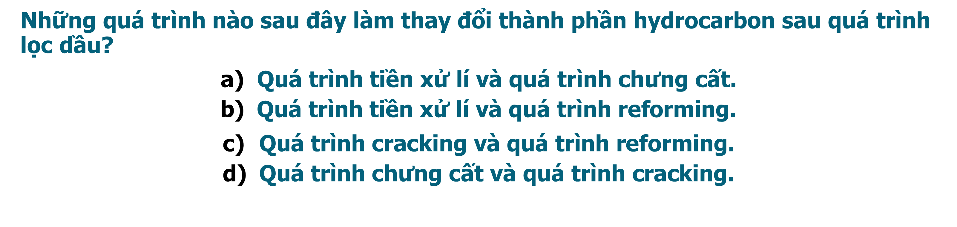
BÀI TẬP
Câu 4
$$\text{Nh}\text{ữ}\text{ng} \text{qu}\text{á }\text{tr}\text{ì}\text{nh} \text{n}\text{à}\text{o} \text{sau}\text{ đâ}\text{y} \text{l}\text{à}\text{m} \text{thay}\text{ đổ}\text{i} \text{th}\text{à}\text{nh} \text{ph}\text{ầ}\text{n} \text{hydrocarbon} \text{sau} \text{qu}\text{á }\text{tr}\text{ì}\text{nh} \text{l}\text{ọ}\text{c} \text{d}\text{ầ}\text{u}\text{?}$$
$\text{Qu}\text{á }\text{tr}\text{ì}\text{nh} \text{ti}\text{ề}\text{n} \text{x}\text{ử }\text{l}\text{í }\text{v}\text{à }\text{qu}\text{á }\text{tr}\text{ì}\text{nh} \text{ch}\text{ư}\text{ng} \text{c}\text{ấ}\text{t}\text{.}$
$\text{Qu}\text{á }\text{tr}\text{ì}\text{nh} \text{ti}\text{ề}\text{n} \text{x}\text{ử }\text{l}\text{í }\text{v}\text{à }\text{qu}\text{á }\text{tr}\text{ì}\text{nh} \text{reforming}\text{.}$
$\text{Qu}\text{á }\text{tr}\text{ì}\text{nh} \text{cracking} \text{v}\text{à }\text{qu}\text{á }\text{tr}\text{ì}\text{nh} \text{reforming}\text{.}$
$\text{Qu}\text{á }\text{tr}\text{ì}\text{nh} \text{ch}\text{ư}\text{ng} \text{c}\text{ấ}\text{t} \text{v}\text{à }\text{qu}\text{á }\text{tr}\text{ì}\text{nh} \text{cracking}\text{.}$
C
Lời giải
Đáp án c. Quá trình cracking và quá trình reforming.
Quá trình cracking là quá trình phá vỡ các phân tử alkane mạch dài thành các hydrocarbon (alkane, alkene) mạch ngắn.
Quá trình reforming là quá trình sắp xếp lại mạch hydrocarbon để tạo ra nhiều hydrocarbon mạch nhánh.

